Slide 1


Цифровые платформы и сервисы в работе педагога
Юркова Ксения Демьяновна,
начальник центра цифровой трансформации
и анализа данных ТОИПКРО
Notes:
Шрифт заголовка TomskObl2104
Шрифт подзаголовка: Century Gothic
Фото на карте можно изменить: необходимо зайти во вкладку «дизайн», затем выбрать «формат фона». После необходимо нажать на карту. В появившемся справа окне необходимо выбрать тип заливки «рисунок или текстура», далее программа предложит выбрать «файл».

Slide 2
Универсальная библиотека ЦОК
Notes:
Шрифт заголовка TomskObl2104
Шрифт подзаголовка: Century Gothic
Фото на карте можно изменить: необходимо зайти во вкладку «дизайн», затем выбрать «формат фона». После необходимо нажать на карту. В появившемся справа окне необходимо выбрать тип заливки «рисунок или текстура», далее программа предложит выбрать «файл».

Slide 3
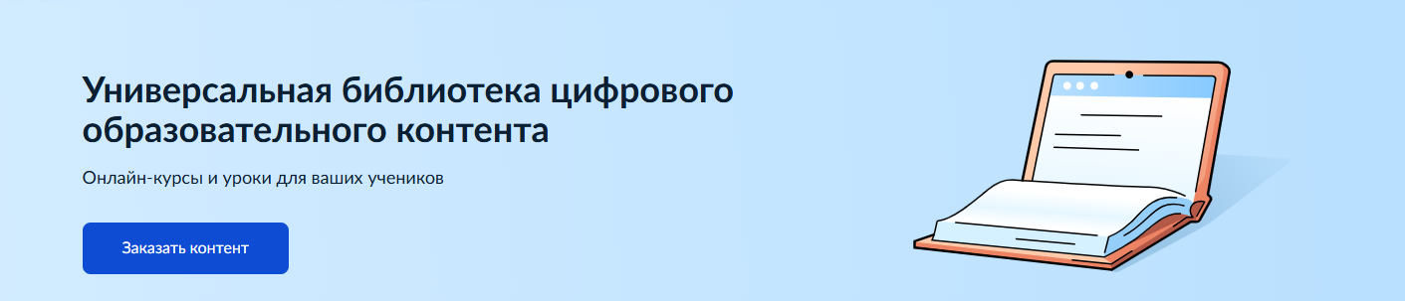
Что такое универсальная библиотека ЦОК?
3
Платформа, предоставляющая доступ к верифицированному образовательному контенту, в том числе коммерческому, от ведущих российских разработчиков, вошедших в Федеральный перечень ЭОР*, БЕСПЛАТНО
Более 35 000 уроков от поставщиков ЦОК
Главная цель – дать лучший образовательный контент для обучающихся
*Приказ Минпросвещения России от 18.07.2024 N 499 "Об утверждении федерального перечня электронных образовательных ресурсов, допущенных к использованию при реализации имеющих государственную аккредитацию образовательных программ начального общего, основного общего, среднего общего образования"

Slide 4
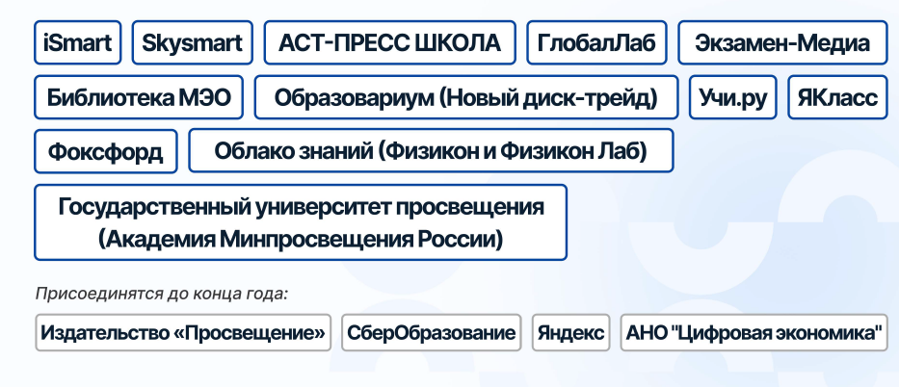
Поставщики
В настоящий момент в УБ ЦОК представлены ЭОРы 12 поставщиков

Slide 5
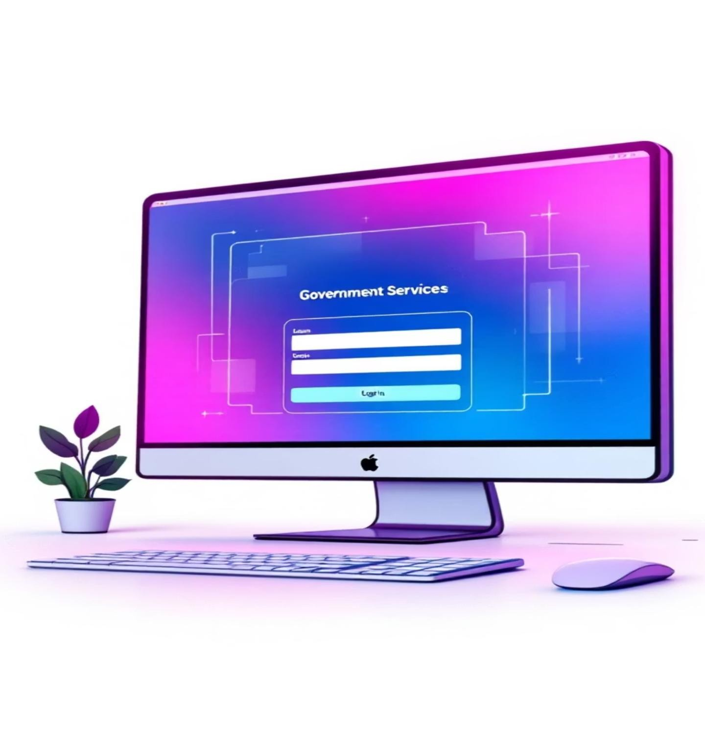



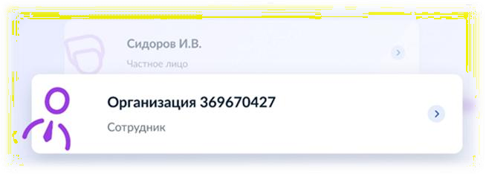
Условия использования платформы
Авторизация через Госуслуги
Войдите в систему под своим логином и паролем от портала Государственных услуг
Выбор роли
Обязательно выберите роль сотрудника школы для получения полного доступа к функционалу
Подтверждение учетной записи
Учетная запись должна быть подтверждённой для обеспечения безопасности системы
Важно: без подтвержденной учетной записи
доступ к платформе будет ограничен

Slide 6
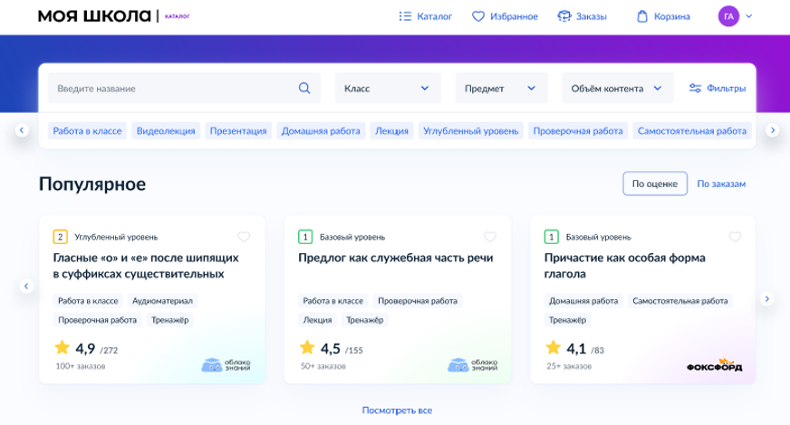
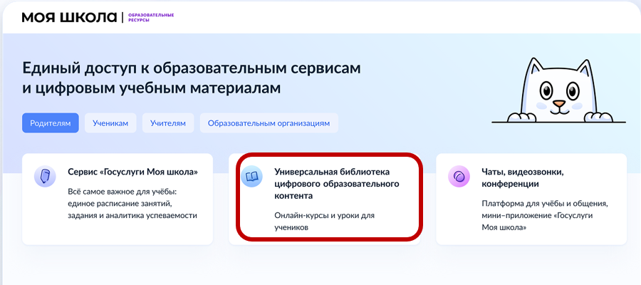
Как попасть на платформу?
6
Обязательное условие:
Для использования платформы нужна подтверждённая учётная запись на Госуслугах
Через ФГИС «Моя школа»
1 шаг
2 шаг
Ввести в браузер: www.gosuslugi.ru/myschool
Перейти по ссылке Госуслуг
Вы попадаете на главную страницу сервиса

Slide 7

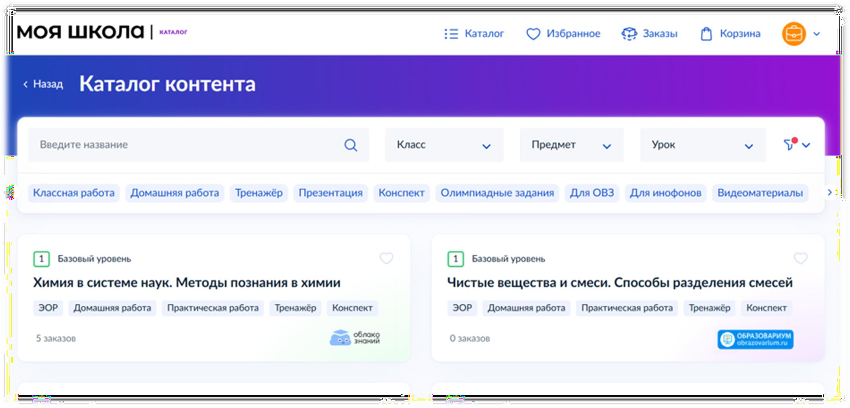
Поиск учебных материалов в каталоге
Для поиска материалов перейдите во вкладку «Каталог» или воспользуйтесь поиском на главной странице
Материалы, которые вы видите в каталоге и на главной странице называются – карточки контента

Slide 8
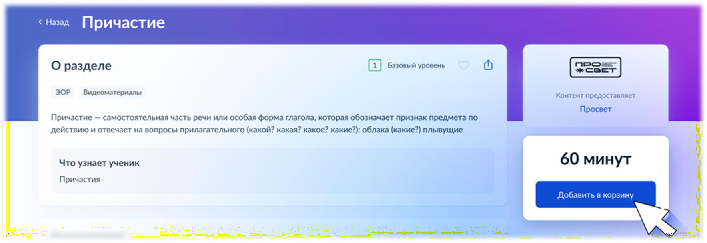
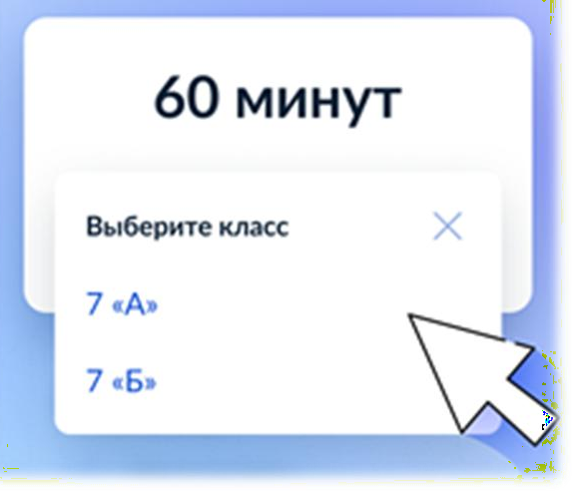
Работа с Корзиной
Нажмите
«Добавить в корзину» внутри карточки курса,
раздела, темы или урока
Выберите для какого класса Вы хотите добавить материал

Slide 9
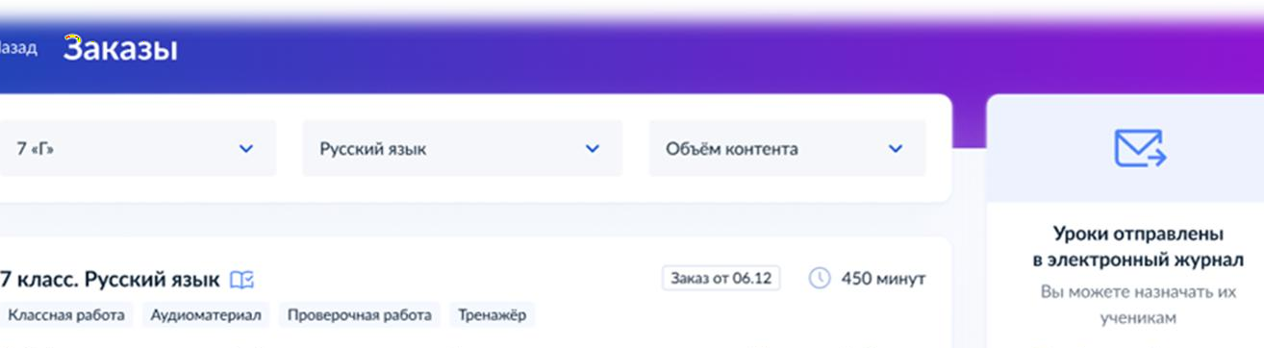

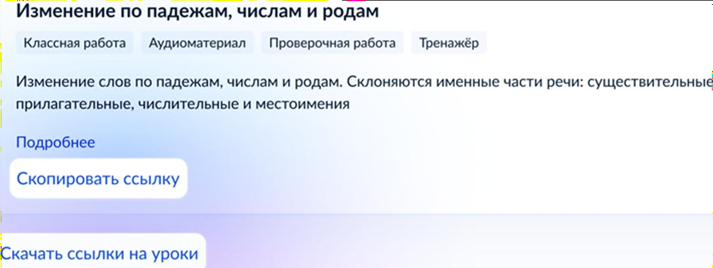
Назначение контента ученикам для домашней работы
Откройте раздел «Заказы»
Заказанные уроки отправляются в электронный журнал.
Нажмите «Перейти на сайт электронного журнала» и назначьте учебный материал ученикам*
*при условии наличия интеграции
Или нажмите «Скопировать ссылку» на нужном учебном материале и вставьте в электронный дневник
Можно скачать ссылки на все
уроки, прокрутив страницу вниз и нажав «Скачать ссылки на уроки» и загрузить полученный файл в электронный журнал

Slide 10
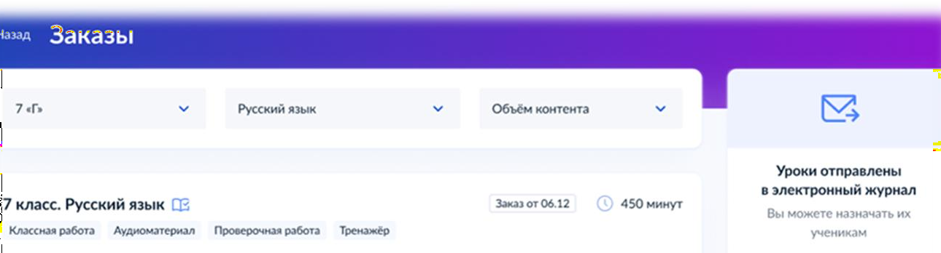
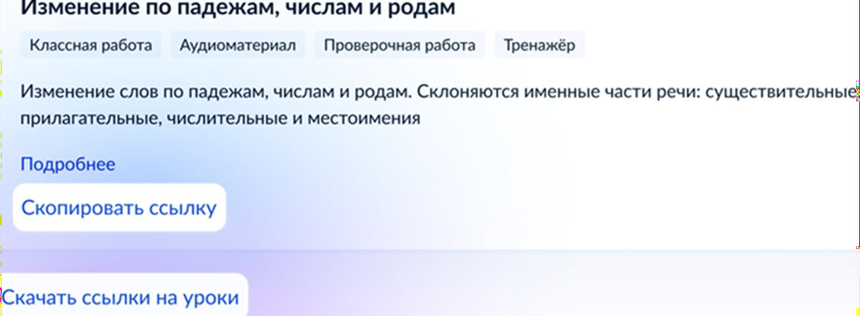
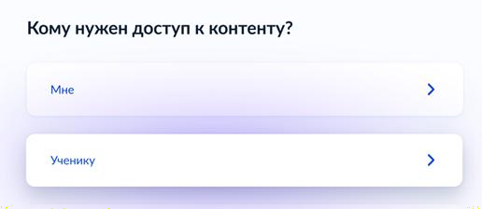
Предоставление контента для работы в классе
Откройте раздел «Заказы»
Заказанные уроки отправляются в электронный журнал.
Нажмите «Перейти на сайт электронного журнала» и назначьте учебный материал ученикам*
*при условии наличия интеграции
Или нажмите «Скопировать ссылку» на нужном учебном материале и вставьте в электронный дневник.
Чтобы ученики открыли ссылку со
школьных компьютеров

Slide 11
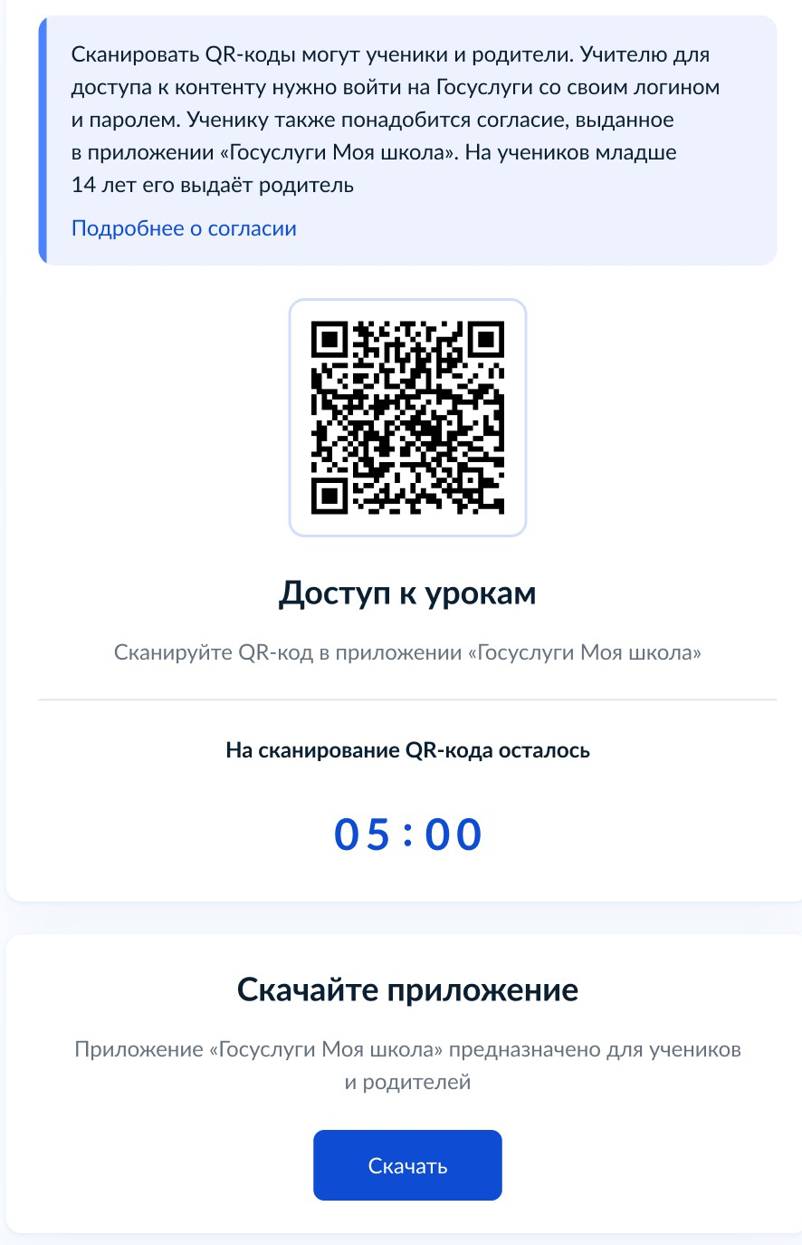
Как ученикам открыть контент
Если ученик перейдёт по ссылке на компьютере или планшете, откроется страница с QR-кодом.
Его нужно сканировать с помощью приложения
«Госуслуги Моя школа»
Если ученик перед этим заходил на Госуслуги через компьютер/планшет или в электронный дневник, учебный материал откроется сразу, без QR-кода
Родитель также сможет сканировать QR-код, чтобы открыть доступ ребёнку

Slide 12
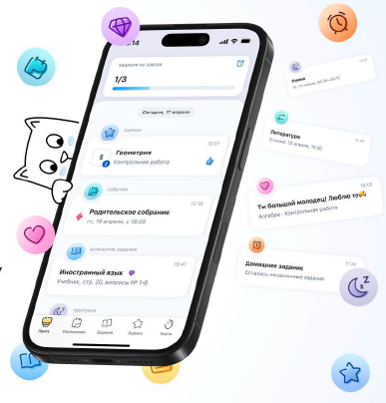
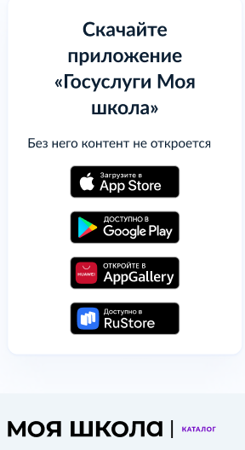
Как ученикам открыть контент
Если ученик перейдёт по ссылке через телефон, на котором установлено приложение «Госуслуги Моя школа», учебный материал откроется сразу
Если мобильное приложение не установлено, то откроется окно с предложением скачать приложение

Slide 13

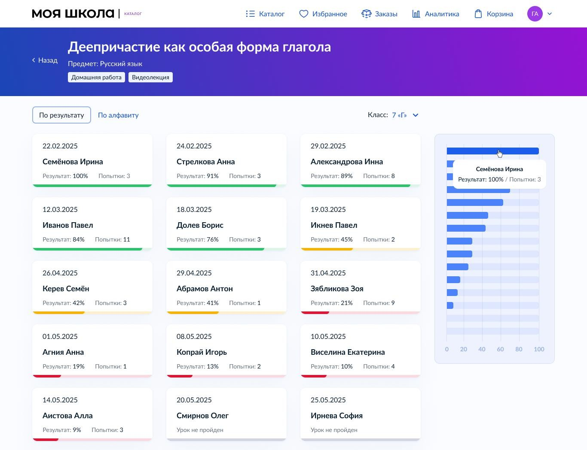
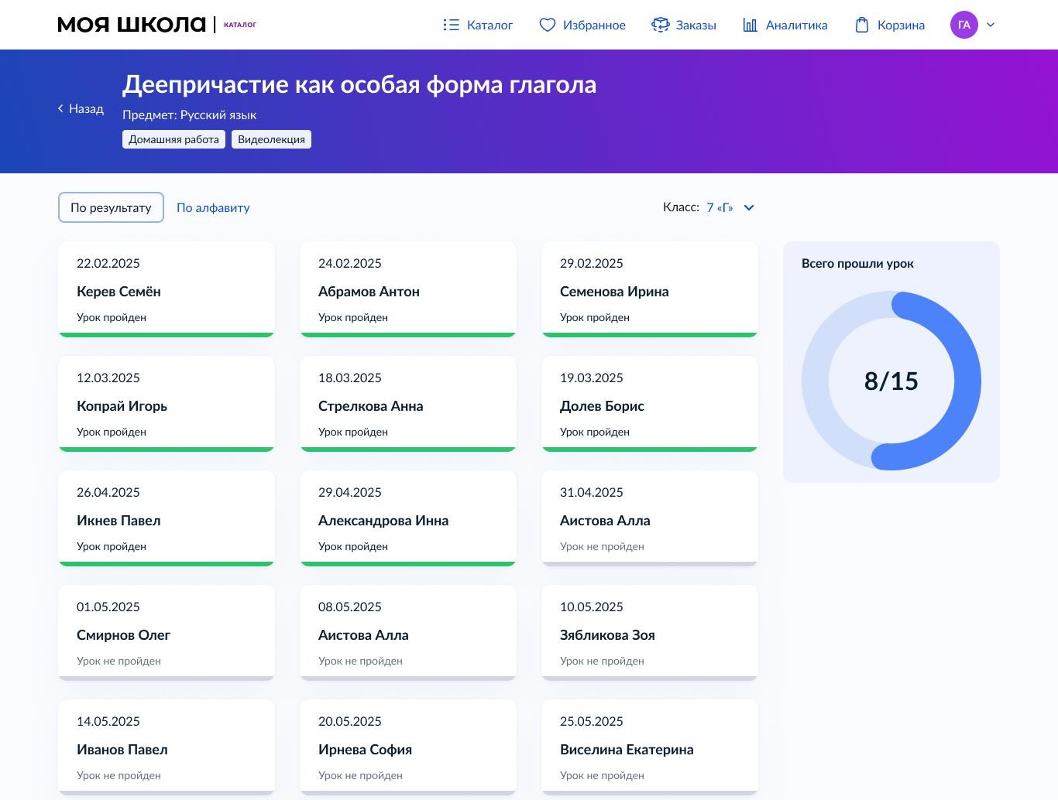
Просмотр результатов
Результаты по ученикам могут быть представлены как измеримые или неизмеримые. Также можно настроить способ просмотра информации: по результату или алфавиту

Slide 14

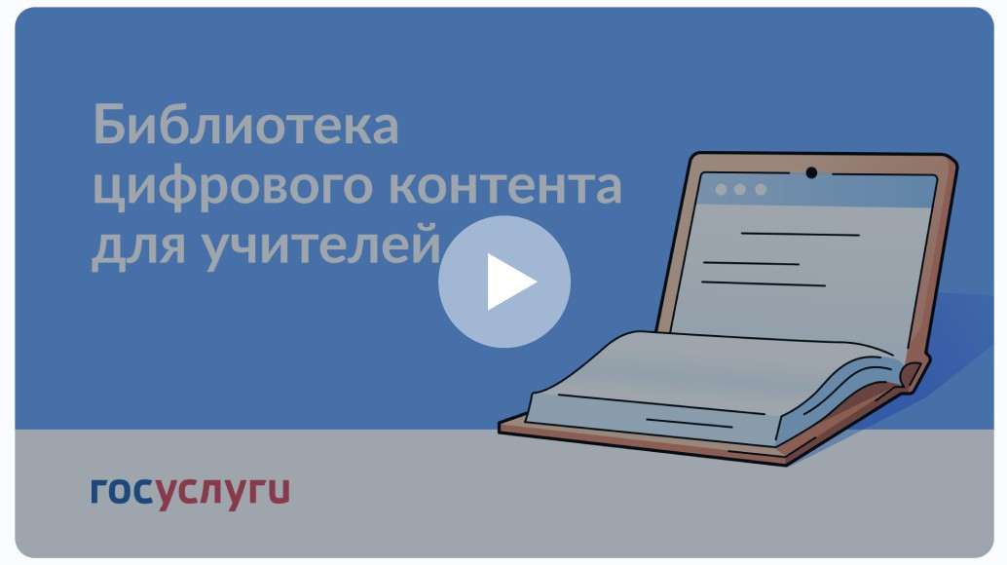

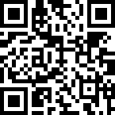
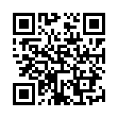
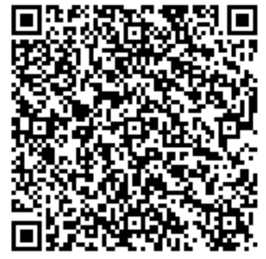
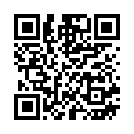

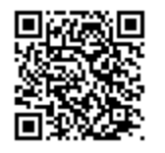
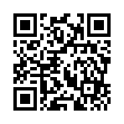
Поддержка пользователей
Курс в LMS, видеоролик, страница с FAQ, обратная связь – все для быстрого знакомства с платформой
Обучающий семинар
Инструкция по работе с библиотекой
gosuslugi.ru/landing/edu-content
pos.gosuslugi.ru/landing
8-800-100-70-10

Slide 15
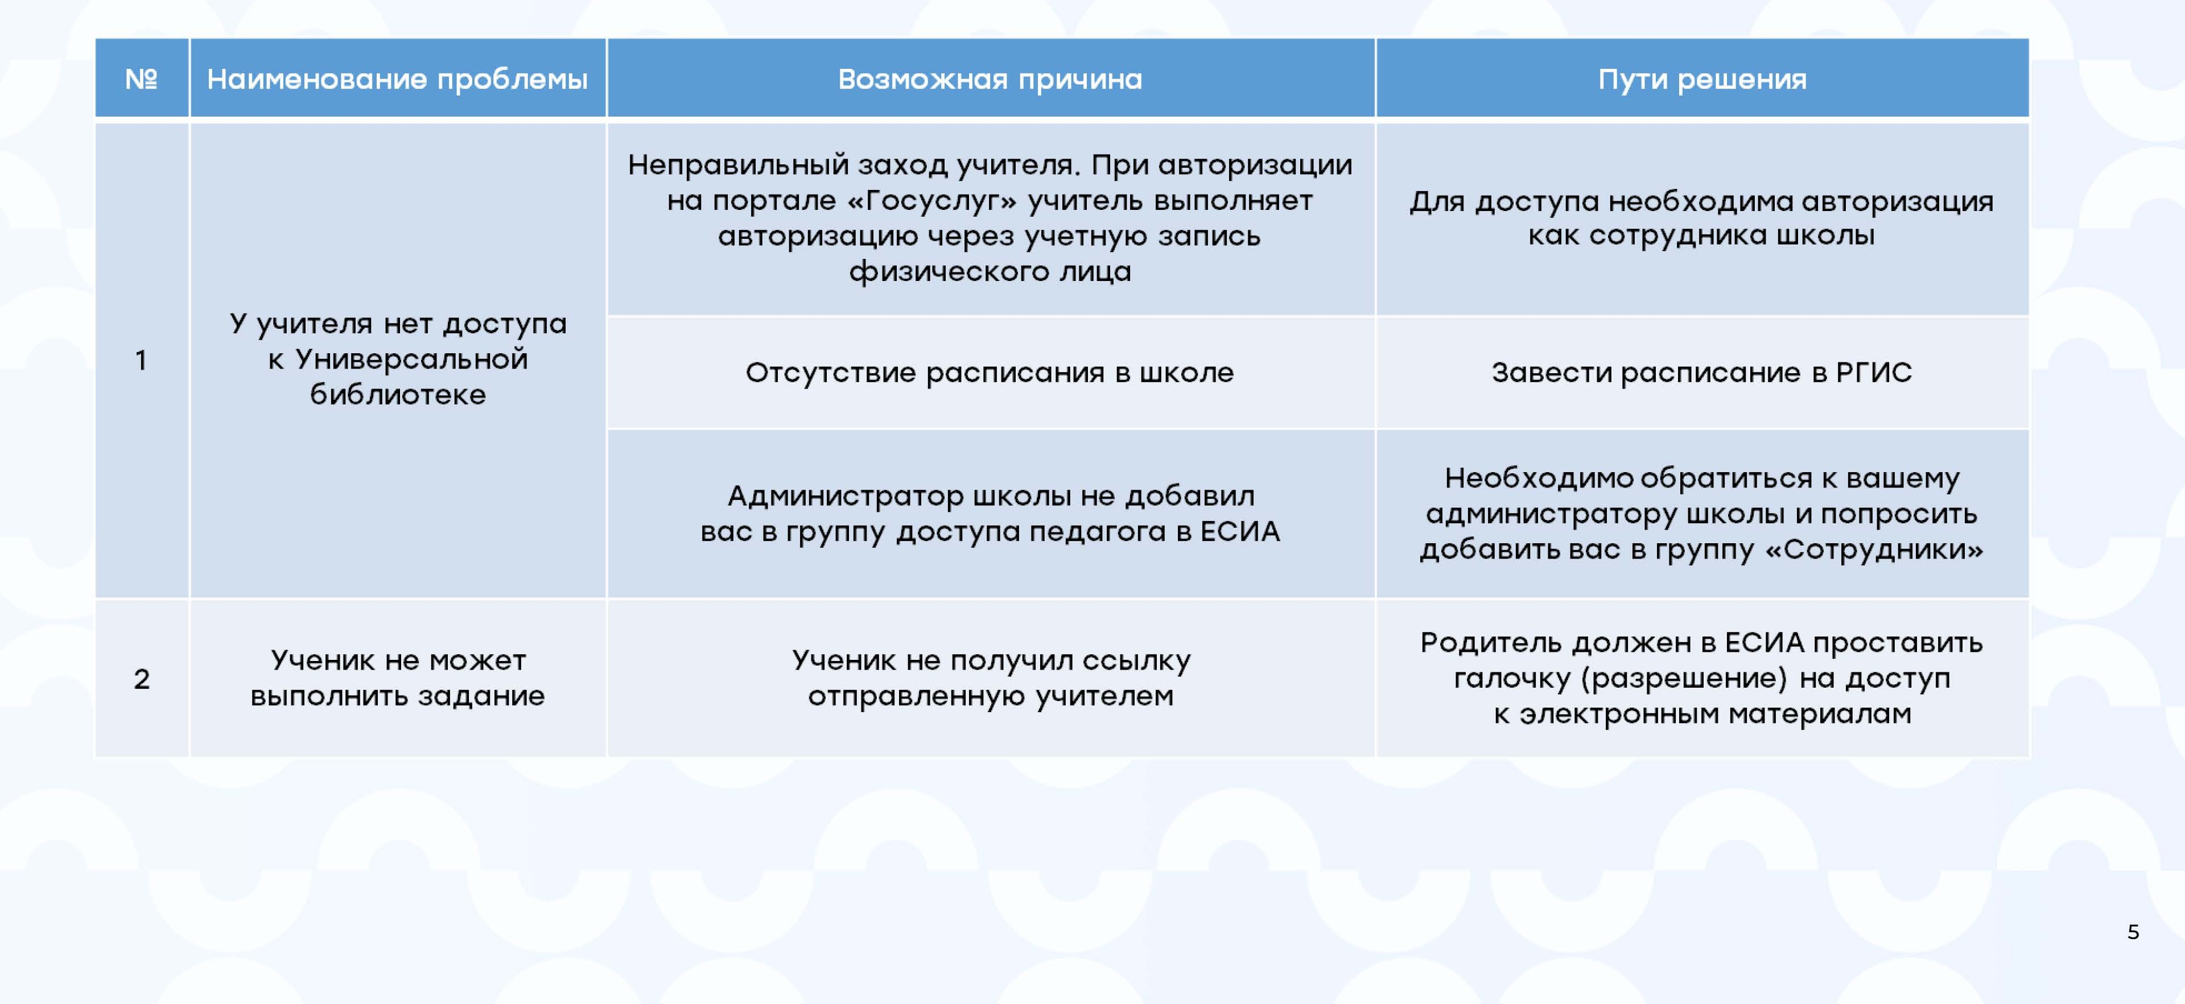
Проблемы доступа в УБ ЦОК

Slide 16
Анонс ВКС для педагогов Томской области
единая ссылка на все дни: https://max.ru/joincall/xfC2lfdJJ5TAu9Y1YN0Zul6Ld5TdKH3xN9DtOU9aRmo
чат звонка: https://max.ru/join/M-_Bab6c076LV2XvtkmmLedRQ1T00UKNnerEqEd8JzM
28.10.2025 в 15.00 (Томское) Методисты и учителя всех предметов
Возможности Универсальной библиотеки ЦОК. Вход в систему
2. Использование контента Онлайн-школы «Фоксфорд» в УБ «ЦОК»
3. Использование контента ООО «ЯКласс» в УБ «ЦОК»
29.10.2025 в 15.00 (Томское) Методисты и учителя предметов филологического цикла (русский язык и литература)
Возможности Универсальной библиотеки ЦОК для организации проектной и исследовательской деятельности, ООО "Глобал Лаб"
30.10.2025 в 15.00 (Томское) Методисты и учителя предметов физико-математического цикла (математика) Возможности Универсальной библиотеки ЦОК для организации проектной и исследовательской деятельности, ООО "Глобал Лаб"
31.10.2025 в 15.00 (Томское) Методисты и учителя начальной школы Возможности Универсальной библиотеки ЦОК для организации проектной деятельности в начальной школе
06.11.2025 в 15.00 (Томское) Методисты и учителя всех предметов Использование контента Учи.ру в УБ «ЦОК»

Slide 17
ФГИС «Моя школа»
«Госуслуги. Моя школа»
Notes:
Шрифт заголовка TomskObl2104
Шрифт подзаголовка: Century Gothic
Фото на карте можно изменить: необходимо зайти во вкладку «дизайн», затем выбрать «формат фона». После необходимо нажать на карту. В появившемся справа окне необходимо выбрать тип заливки «рисунок или текстура», далее программа предложит выбрать «файл».

Slide 18

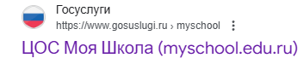
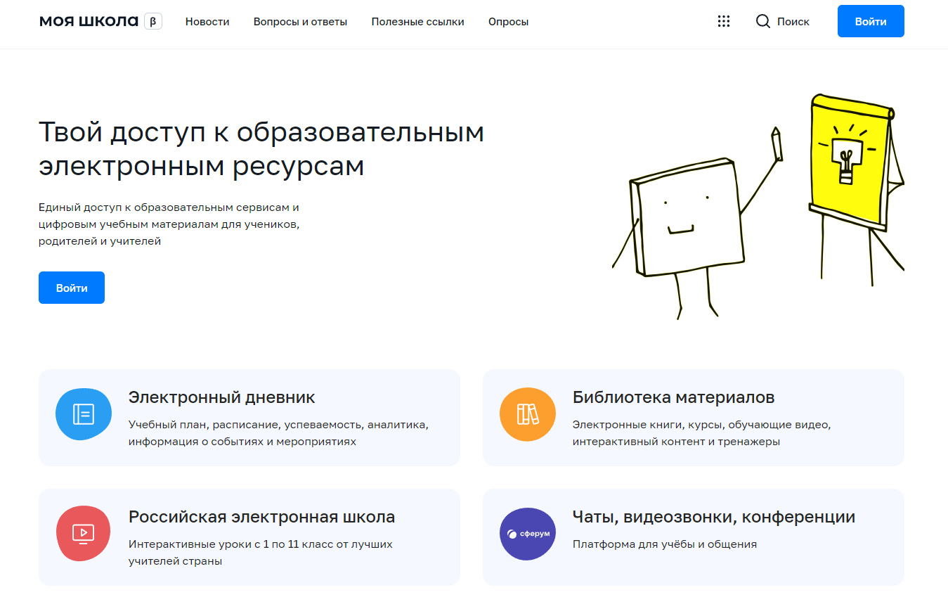
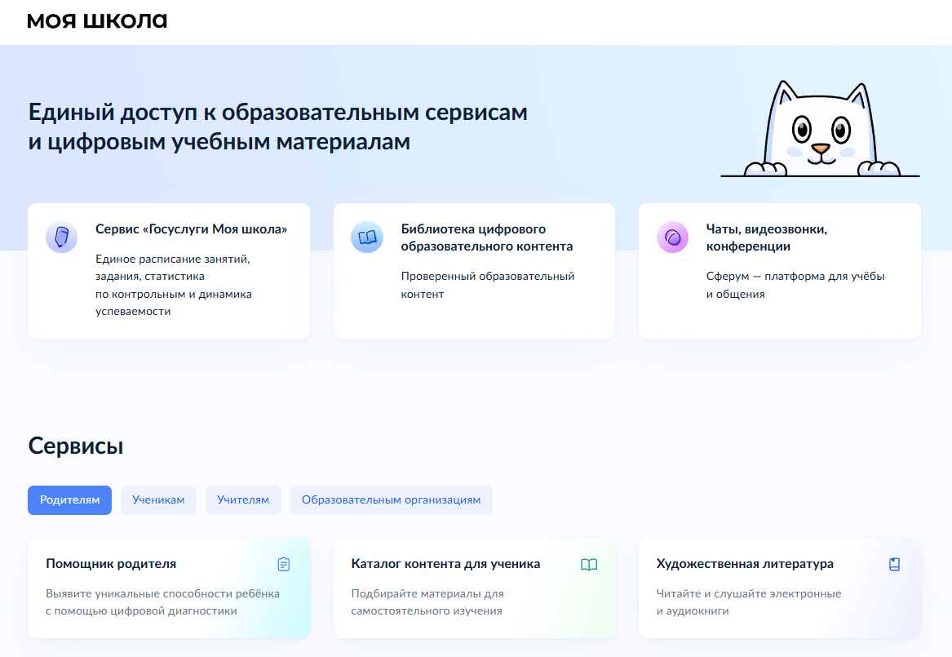
ФГИС «Моя школа»
«Госуслуги. Моя школа»

Slide 19
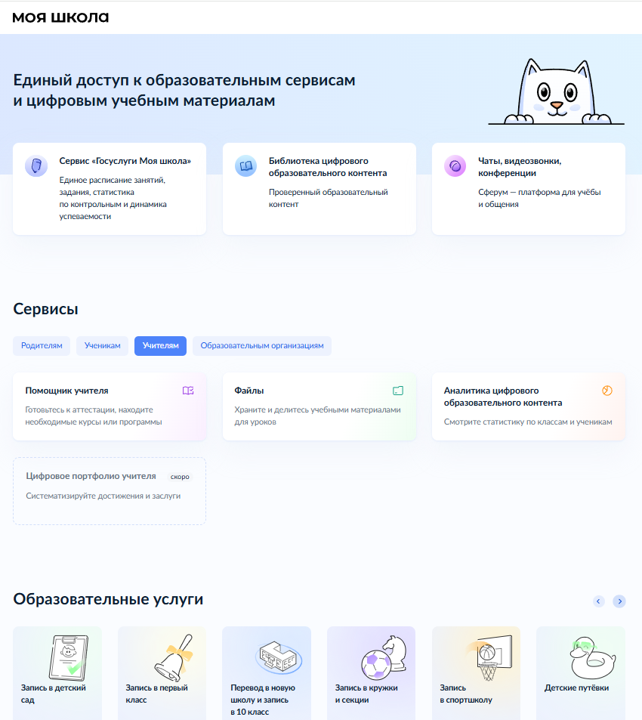
Возможности ФГИС «Моя школа» для педагога
Облачное хранилище документов
Доступ к верифицированному образовательному контенту (УБ «ЦОК»)
Просмотр сведений из регионального ЭЖД
Переход в Сферум
Цифровой помощник учителя
обзор ключевых образовательных мероприятий
актуальные КПК
диагностика
копилка достижений
подготовка к аттестации

Slide 20
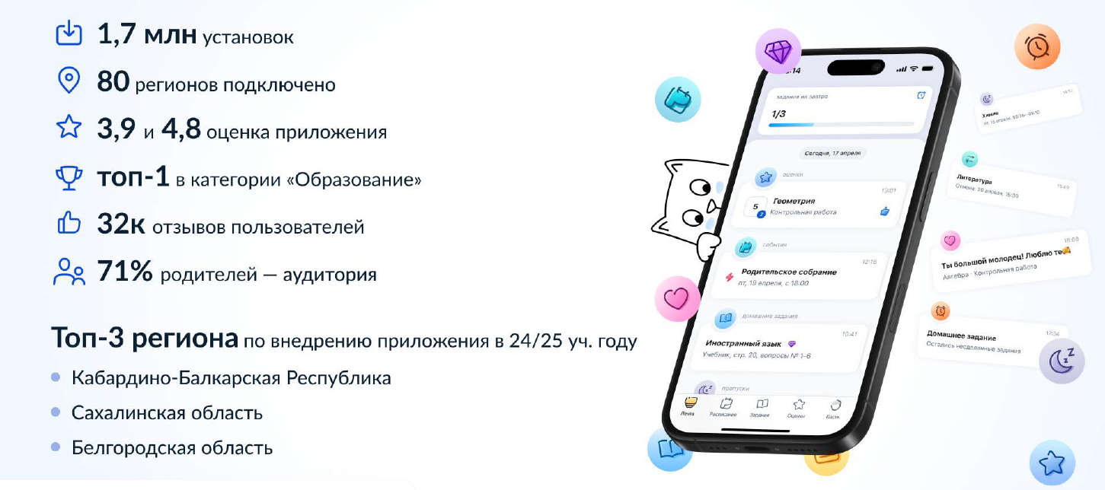
Новое приложение 2025 – «Госуслуги. Моя школа»

Slide 21
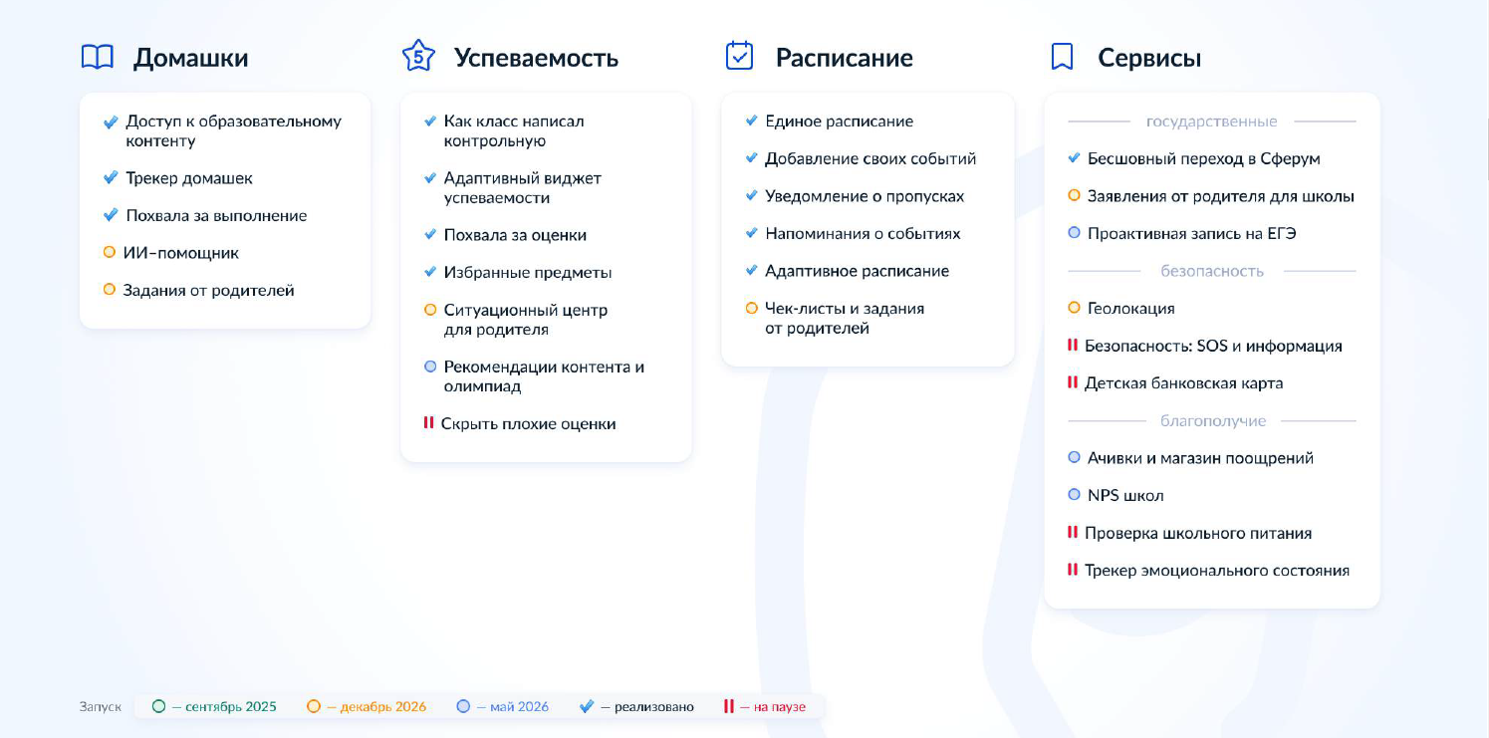
Функционал приложения

Slide 22
Наполненность данных РГИС
МОБИЛЬНОЕ ПРИЛОЖЕНИЕ
«ГОСУСЛУГИ. МОЯ ШКОЛА»
Данные ГИС "Образование Томской области"
Основные возможности:
•Доступ к цифровому образовательному контенту
•Дневник и единый календарь событий школьника
•Эмоциональная поддержка — похвала родителей за успехи
1
Расписание
2
Оценки
3
Домашнее задание
Витрина данных
Мобильное приложение «Госуслуги. Моя школа»; УБ «ЦОК»
Родители. Ученики

Slide 23
Национальный мессенджер
Notes:
Шрифт заголовка TomskObl2104
Шрифт подзаголовка: Century Gothic
Фото на карте можно изменить: необходимо зайти во вкладку «дизайн», затем выбрать «формат фона». После необходимо нажать на карту. В появившемся справа окне необходимо выбрать тип заливки «рисунок или текстура», далее программа предложит выбрать «файл».

Slide 24
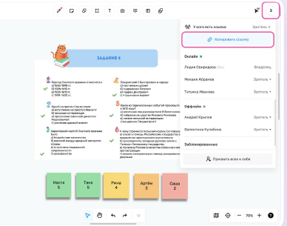
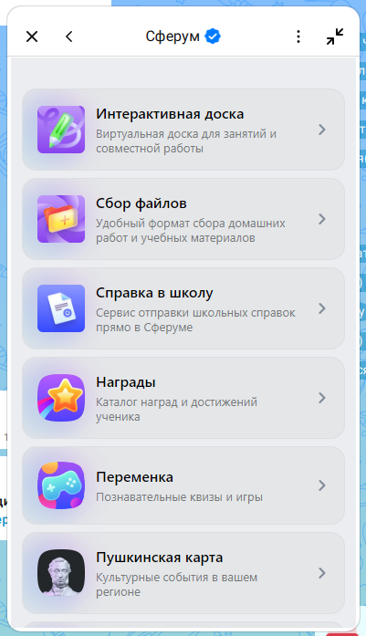
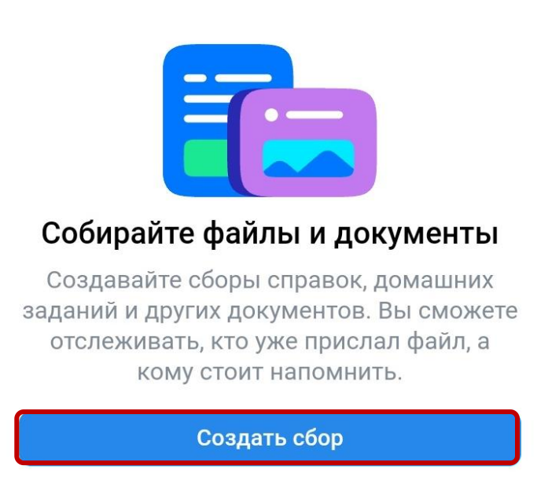
Миграция Сферума в Национальный мессенджер
Единое коммуникационное пространство для учителей, родителей и учеников: сообщения, видеозвонки
Полезные инструменты
Интерактивная доска в учебном профиле Сферум – это онлайн-пространстводля совместной работы и обучения в режиме реального времени
С её помощью можно наглядно рассказать о сложных темах, вовлечь аудиторию в работу и визуализировать идеи
«Сбор файлов» — сервис который позволяет собирать домашние задания, фотографии, видео, презентации, учебные материалы или документы, а потом скачивать все файлы вместе

Slide 25
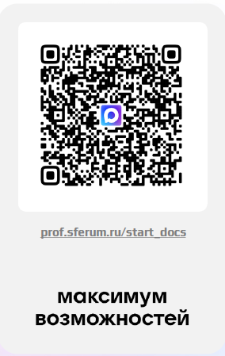
Библиотека пользовательских материалов
Плакат для размещения в образовательных организациях
Ответы на ключевые вопросы по работе Сферума
Курс о Сферуме для педагогов, созданный при поддержке ГУП и Минпросвещения РФ
Инструкции по функциям сервиса

Slide 26
ИИ-сервис
«Ассистент преподавателя»
Notes:
Шрифт заголовка TomskObl2104
Шрифт подзаголовка: Century Gothic
Фото на карте можно изменить: необходимо зайти во вкладку «дизайн», затем выбрать «формат фона». После необходимо нажать на карту. В появившемся справа окне необходимо выбрать тип заливки «рисунок или текстура», далее программа предложит выбрать «файл».

Slide 27
Внедрение решений на базе ИИ -
приоритетная государственная задача
Рекомендации для федеральных и региональных органов исполнительной власти в сфере образовательной политики:
Реализация крупных инфраструктурных проектов, поддерживающих внедрение ИИ в системе государственного образования
Развитие государственного заказа в области образовательных ИИ-инноваций
и поддержка отечественных бизнес-разработок
Стимулирование инновационной деятельности образовательных учреждений, связанной с использованием ИИ
Поддержка преподавателей, использующих ИИ-решения
Изменение программ и методик преподавания в условиях трансформации образовательной среды
Внедрение в образовательный процесс технологий генеративного ИИ
Влияние искусственного интеллекта
на образование, АНО «Цифровая экономика», 2024
Notes:
Тенденции использования ИИ в российском образовании - индивидуализация процесса обучения. ИИ для создания более персонализированного, адаптивного и эффективного обучения.

Slide 28



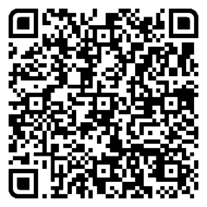




Ассистент преподавателя
Сервис с применением технологии искусственного интеллекта,
помогающий педагогам в саморазвитии и решении рабочих задач
УЖЕ ИСПОЛЬЗУЮТ
Аналитика занятий
Позволяет просматривать статистику по школе
и группе
Создаёт конспекты
и стенограммы занятий
Распознаёт приёмы
общения с классом
Предлагает новые
решения, чтобы
разнообразить уроки
Конструктор
викторин
Автоматическая
генерация викторин
с помощью ИИ
>60
ВУЗов и СПО
>41 000
пользователей
>1400
школ
>48
регионов
ИИ-помощник
Придумает идею
для занятия, подготовит
задания и тесты
по любому предмету
НАШИ ПОБЕДЫ
«Эффективное Образование»,
номинация «Сервис года» – 2024
Smart Ranking, номинация «Внедрение технологий» - 2025
Комсомольская правда, номинация «Вклад
в образование и развитие отрасли EdTech»
Совместные
исследования и разработка
Консультативная поддержка
Мобильное приложение доступно в RuStore

Slide 29



Как работает сервис
01
Преподаватель записывает урок на диктофон или телефон
02
Загружает запись в сервис, нажав на кнопку «Добавить запись»
GigaChat и SaluteSpeech
в основе
17 метрик
для анализа
От 30 секунд —
время обработки записи
03
В течение 30 секунд преподаватель
получает отчёт, а администрация —
статистику по занятиям

Slide 30
Модели использования Ассистента преподавателя в образовательных организациях
САМОАНАЛИЗ
РЕВЕРСИВНОЕ НАСТАВНИЧЕСТВО
СОВМЕСТНО С МЕТОДИСТОМ/НАСТАВНИКОМ
ПОМОЩНИК АДМИНИСТРАЦИИ
ПОМОЩНИК МЕТОДИЧЕСКОГО ОБЪЕДИНЕНИЯ

Slide 31
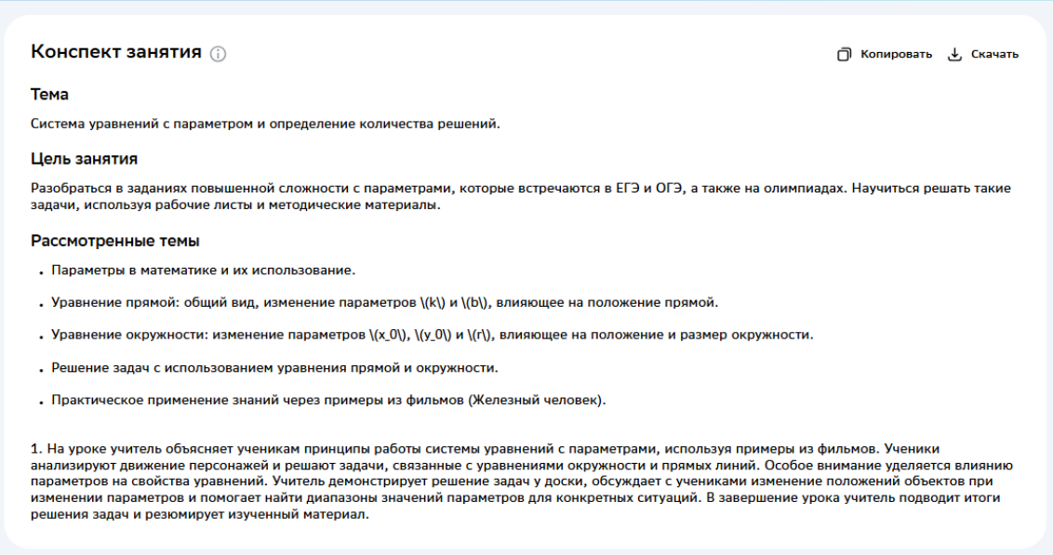
Анализ занятия по метрикам

Slide 32
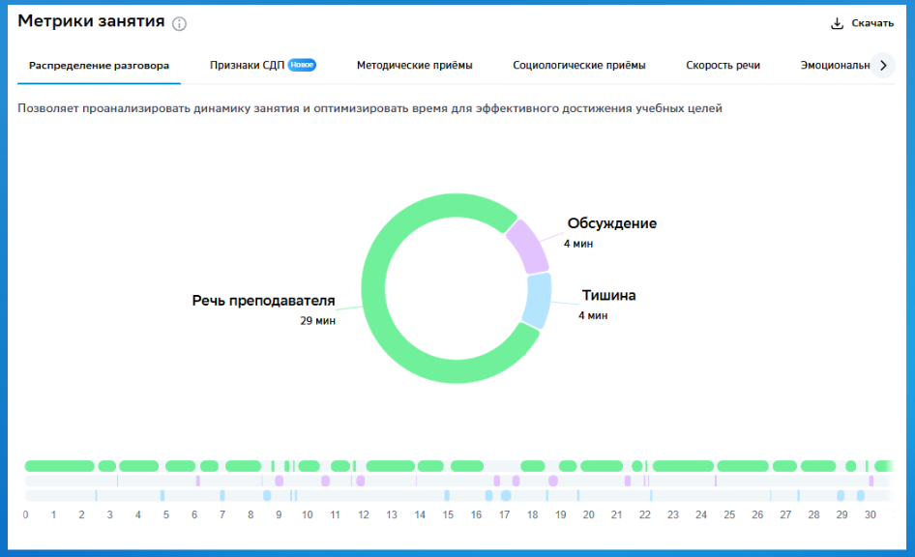
Анализ занятия по метрикам

Slide 33
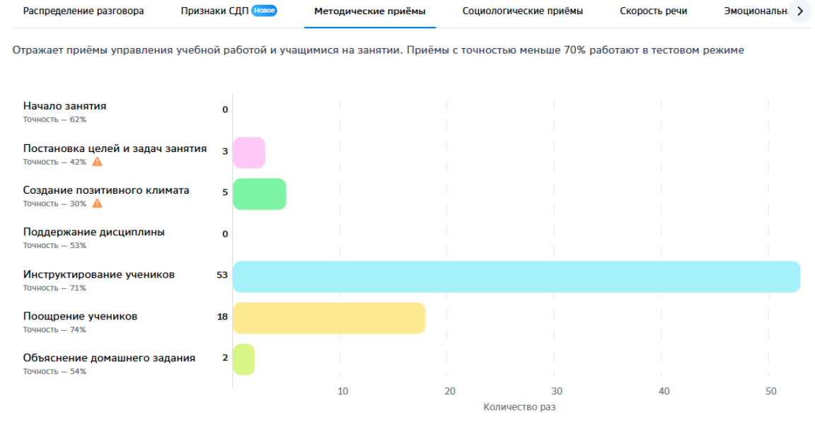
Анализ занятия по метрикам

Slide 34

БУДЕМ НА СВЯЗИ!
Юркова Ксения Демьяновна
+7 (3822) 90-20-68
kdy@toipkro.ru

